Slide 1
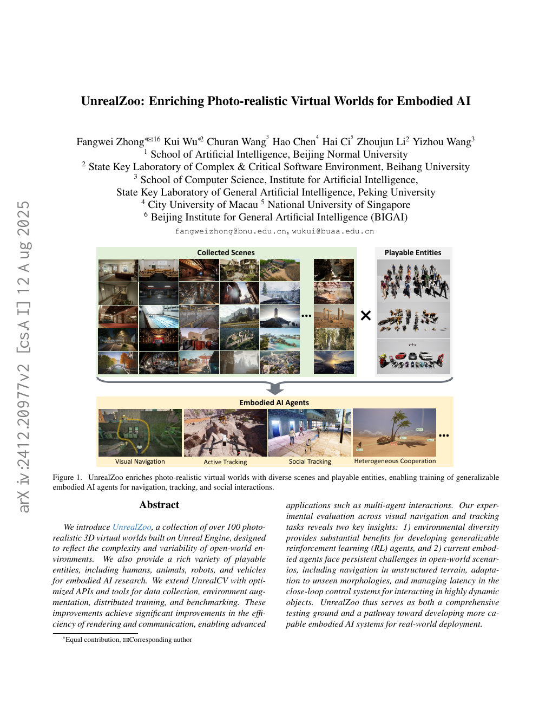
UnrealZoo：
面向具身智能的逼真开放世界
文献组会汇报｜arXiv:2412.20977v2
汇报重点：资源构建 · API优化 · 基准实验
Notes:
开场：这篇工作关注一个核心问题——具身智能体长期在室内或单一场景中训练，到了开放世界就容易失效。UnrealZoo不是提出一个新的策略网络，而是提供更丰富、更动态、更可控的训练和评测环境，并用导航与跟踪实验验证环境多样性的价值。

Slide 2
1. 研究背景：为什么需要开放世界模拟器
研究背景
现有具身智能环境常聚焦室内、驾驶等单一场景，开放世界泛化不足。
智能体需要同时面对：非结构化地形、动态目标、不同身体形态、多智能体互动。
真实世界采集成本高且存在安全风险；高保真模拟器可提供可控、可重复的训练与评测。
Notes:
先交代问题背景。作者把现有工作概括为“homebodies”：智能体大多生活在受控室内环境，缺少在工厂、公共空间、自然景观等开放环境中的经验。这里的关键不是场景数量本身，而是场景、实体和交互复杂度共同决定泛化能力。

Slide 3
2. UnrealZoo：三个层次的资源设计
核心资源
100+ 个照片级真实场景：室内、建筑、社区、城市、自然景观，覆盖现代/古代/科幻等风格。
丰富可玩实体：人类、动物、机器人、无人机、汽车、摩托车与虚拟相机。
支持动态天气、时间、人口与物体控制，场景可扩展、可组合、可重复生成。
Notes:
这一页对应论文第三节的资源构建。可以强调三个层次：第一是场景分布，第二是可控制的实体形态，第三是运行时变化。论文报告最大场景面积超过16平方公里，并且实体带有自身运动系统、碰撞和导航能力。

Slide 4
3. 系统方法：UnrealCV+ 把引擎变成实验平台
研究方法
客户端—服务端架构：Python 端发送观测、动作与配置，Unreal Engine 端执行并返回结果。
通信优化：批量传输、并行处理与更高效的图像/状态接口，降低闭环控制延迟。
工具链：Gym 接口、环境增强、演示采集、人口控制、时间膨胀、分布式训练/测试。
Notes:
UnrealZoo的贡献不止是资产集合，还包括UnrealCV+。它把场景资源包装成标准化接口，使研究者可以用类似Gym的方式接入强化学习或视觉语言模型。作者特别关注大场景和多智能体下的通信效率，因为闭环控制中延迟会直接影响跟踪和交互。

Slide 5
4. 实验一：视觉导航验证环境可用性
实验设计
任务：智能体根据视觉观测在 Roof、Wild、Palaces、Modern Urbanity 等环境中到达目标。
对比：在线强化学习、GPT-4o 视觉语言模型，以及人工玩家基线。
指标：Episode Length、Success Rate、SPL；重点观察跨场景泛化与非结构化地形挑战。
Notes:
这里不需要逐格复述表格，讲清实验逻辑即可：作者先证明平台能支持导航，再看环境多样性是否带来泛化。结果显示，训练环境越丰富，智能体在未见场景上的表现总体越好；但宫殿和野外等场景仍明显困难，说明开放世界的几何与视觉变化还没有被现有策略充分处理。

Slide 6
5. 实验二：主动跟踪与环境多样性
实验结果
离线强化学习策略在更多训练环境上学习后，跨 16 个未见环境的跟踪表现提升。
训练场景覆盖越广，长期跟踪能力越强；单一场景训练容易过拟合。
社会跟踪中，多个动态干扰物会显著增加难度，要求更快、更稳定的感知—控制闭环。
Notes:
第二组实验把重点从“到达目标”换成“持续跟踪目标”。作者用不同数量的训练环境训练离线RL策略，再在未见环境中测试。核心趋势是环境多样性带来更好的跨场景泛化，但动态干扰和社会交互仍然是瓶颈。

Slide 7
6. 关键工程结论：低延迟决定动态任务上限
实验结果
UnrealCV+ 在多种命令和大场景设置下提升 FPS；论文表 2 报告部分设置达到约 12%–120% 提升。
跟踪控制频率从 3 FPS 提高到 30 FPS 时，平均回报由 184 提升到 368。
低延迟不仅是工程指标，而是动态目标跟踪能否稳定闭环的必要条件。
Notes:
这是论文后半部分非常值得汇报的一页。作者通过控制频率实验说明，动态任务对延迟极其敏感：低帧率下，智能体看到的目标位置已经过时，动作自然会滞后。因而模拟器的通信和渲染优化会直接转化为任务性能，而不是单纯的系统吞吐优化。

Slide 8
7. 对现有具身智能研究的启示
讨论
训练分布决定泛化上限：需要在场景、实体、天气、动态交互上扩大覆盖。
开放世界评测应同时关注成功率、路径效率、长期稳定性与控制频率。
当前智能体仍存在三类短板：非结构化地形导航、未见形态适应、动态交互中的延迟与分心。
Notes:
这一页从作者实验上升到讨论。可以把贡献理解为“把问题暴露出来”：在更丰富的世界里，很多看似有效的智能体策略会失效。UnrealZoo提供了一个更接近开放世界的压力测试环境，也帮助研究者区分是策略问题、泛化问题，还是系统延迟问题。

Slide 9
8. 总结与后续问题
总结与展望
UnrealZoo = 多样场景 + 多形态实体 + 可编程交互 + 高效 UnrealCV+ 工具链。
实验证据支持：环境多样性提升泛化；动态任务对闭环延迟高度敏感。
后续值得研究：更强的跨形态策略、社会交互基准、仿真到现实迁移与可扩展资产生成。
Notes:
总结时回到开头的问题：如果只读前八页，能讲清动机和资源构建，但会缺少方法细节、基准实验和局限性，组会问答时容易被追问。建议至少把第三节系统设计、第四节实验和第五节结论读完。汇报可以把后半部分内容放进前八页形成完整叙事，但要标注哪些是论文原文结果，哪些是自己的理解。

Slide 10
谢谢｜欢迎批评指正
讨论
讨论问题：
1）环境多样性如何与真实世界分布对齐？
2）仿真中的高 FPS 能否稳定转化为现实机器人收益？
Notes:
收尾可以邀请老师讨论两个问题：第一，训练环境的多样性并不自动等于真实世界覆盖，如何设计更有原则的场景分布；第二，仿真中的控制频率和视觉真实性如何转化到真实机器人。

